Slide 1
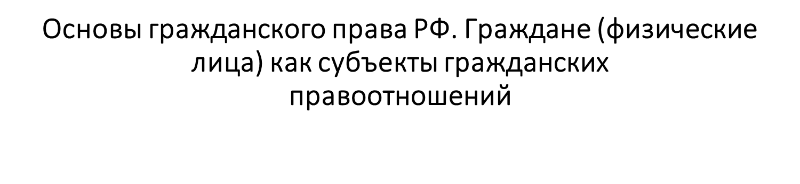
1. Гражданское право как отрасль российского права
2. Понятие гражданской правосубъектности. Правоспособность граждан. Дееспособность граждан.
3. Опека и попечительство.
4. Имя и место жительства гражданина. Акты гражданского состояния.
5. Безвестное отсутствие. Объявление гражданина умершим.
6. Юридические лица: понятие, признаки, виды.

Slide 2

Гражданское право
это система правовых норм, которые регулируют на началах равенства имущественные отношения и личные неимущественные отношения
Основной источник гражданского права – Гражданский кодекс РФ (чч.1,2,3,4)

Slide 3
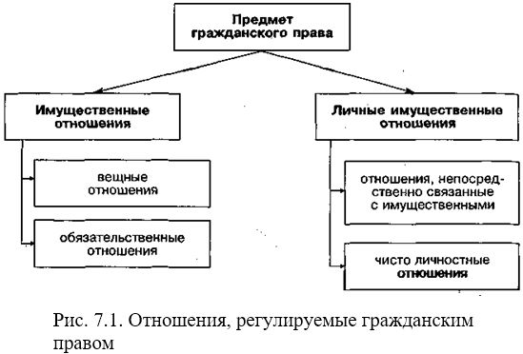

Slide 4
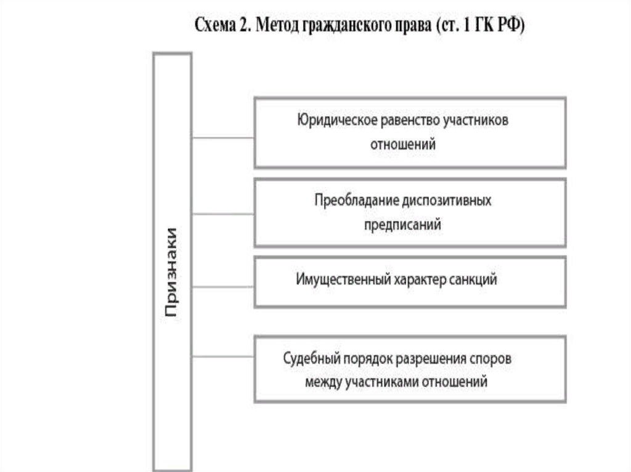

Slide 5
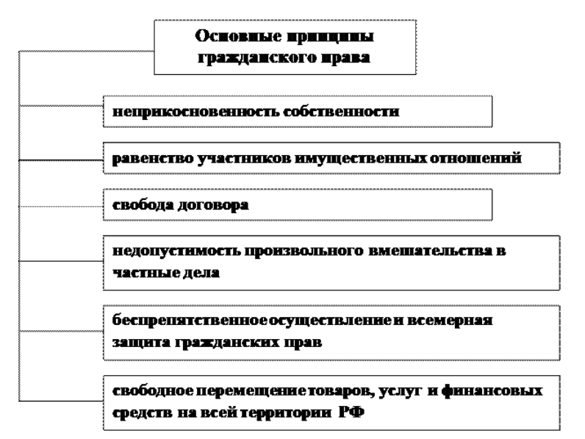

Slide 6
2. Понятие гражданской правосубъектности. Правоспособность. Дееспособность
Физические лица:
1. Граждане Российской Федерации;
2. Иностранные граждане;
3. Лица без гражданства.
Правосубъектность – определяет, какими качествами должны обладать субъекты правового регулирования для того, чтобы иметь права и нести обязанность в соответствующей области права.

Slide 7
Гражданская правосубъектность включает:
правоспособность – т.е. способность иметь права и нести обязанность с момента рождения и до смерти;
дееспособность – способность своими делами приобретать и осуществлять гражданские права, создавать для себя гражданские обязанности и исполнять их.

Slide 8
Правосубъектность – абстрактная категория. Это обобщенная возможность правообладания, которая не есть набор определенных субъективных прав. Это не статичная, и не динамическая категория. Это признаваемая в равной мере за всеми лицами максимально полная, суммарно выраженная возможность правообладания.

Slide 9
Возможны ограничения правосубъектности:
1. Заболевание гражданина (не могут контролировать свои действия);
2. Санкция за совершенное преступление.

Slide 10
Правоспособность граждан.
Статья 17. Правоспособность гражданина
Способность иметь гражданские права и нести обязанности (гражданская правоспособность) признается в равной мере за всеми гражданами.
2. Правоспособность гражданина возникает в момент его рождения и прекращается смертью.

Slide 11
Содержание правоспособности граждан (ст.18 ГК РФ)
Граждане могут:
иметь имущество на праве собственности;
наследовать и завещать имущество;
заниматься предпринимательской и любой иной не запрещенной законом деятельностью;
создавать юридические лица самостоятельно или совместно с другими гражданами и юридическими лицами;
совершать любые не противоречащие закону сделки и участвовать в обязательствах; избирать место жительства;
иметь права авторов произведений науки, литературы и искусства, изобретений и иных охраняемых законом результатов интеллектуальной деятельности;
иметь иные имущественные и личные неимущественные права.

Slide 12
Дееспособность граждан (ст.21 ГК РФ)
Способность гражданина своими действиями приобретать и осуществлять гражданские права, создавать для себя гражданские обязанности и исполнять их (гражданская дееспособность) возникает в полном объеме с наступлением совершеннолетия, то есть по достижении восемнадцатилетнего возраста.

Slide 13
Элементами содержания дееспособности являются:
1. Сделкоспособность – возможность самостоятельного заключения сделок
2. Деликтоспособность – возможность нести самостоятельную имущественную ответственность.

Slide 14
Дееспособность возникает в полном объеме с наступлением совершеннолетия (с 18 лет) – п.1ст.21 ГК.
Допускаются 2 исключения:
1. Вступление в брак лицом, не достигшим 18 лет (дееспособность – со времени вступления в брак).
2. Эмансипация (ст.27 ГК) – объявление несовершеннолетнего, достигшего 16 лет, если он работает по трудовому договору или с согласия родителей занимается предпринимательской деятельностью, полностью дееспособным.

Slide 15
Дееспособность различается:
1) Полная – наступает с 18 лет.
2) Частичная – ст.28 ГК:
От 6 до 14 лет - дееспособность малолетних
С 14 лет до 18 лет

Slide 16
Малолетние в возрасте от шести до четырнадцати лет вправе самостоятельно совершать:
1) мелкие бытовые сделки;
2) сделки, направленные на безвозмездное получение выгоды, не требующие нотариального удостоверения либо государственной регистрации;
3) сделки по распоряжению средствами, предоставленными законным представителем или с согласия последнего третьим лицом для определенной цели или для свободного распоряжения.

Slide 17
Несовершеннолетние в возрасте от четырнадцати до восемнадцати лет вправе самостоятельно, без согласия родителей, усыновителей и попечителя:
1) распоряжаться своими заработком, стипендией и иными доходами;
2) осуществлять права автора произведения науки, литературы или искусства, изобретения или иного охраняемого законом результата своей интеллектуальной деятельности;
3) в соответствии с законом вносить вклады в кредитные организации и распоряжаться ими;
4) совершать мелкие бытовые сделки и иные сделки, предусмотренные для малолетних.
5) по достижении шестнадцати лет несовершеннолетние также вправе быть членами кооперативов в соответствии с законами о кооперативах.

Slide 18
Ограничение дееспособности гражданина
1. Гражданин, который вследствие пристрастия к азартным играм, злоупотребления спиртными напитками или наркотическими средствами ставит свою семью в тяжелое материальное положение, может быть ограничен судом в дееспособности. Над ним устанавливается попечительство.
Гражданин, который вследствие психического расстройства может понимать значение своих действий или руководить ими лишь при помощи других лиц, может быть ограничен судом в дееспособности в порядке, установленном гражданским процессуальным законодательством. Над ним устанавливается попечительство (изменение с 2012 года)

Slide 19
Статья 29. Признание гражданина недееспособным
Гражданин, который вследствие психического расстройства не может понимать значения своих действий или руководить ими, может быть признан судом недееспособным в порядке, установленном гражданским процессуальным законодательством.
Над ним устанавливается опека.

Slide 20
3. Опека и попечительство
Опека и попечительство (ст. 31- 41 Гражданского кодекса РФ)
Опека устанавливается над:
Малолетними
Недееспособными
Опекун совершает от имени и в интересах опекаемых все сделки
Попечительство устанавливается над:
Несовершеннолетними от 14-18 лет
На ограниченно дееспособными
Попечитель только лишь дает сое согласие на совершение подопечным сделок

Slide 21
4. Статья 19. Имя гражданина
1. Гражданин приобретает и осуществляет права и обязанности под своим именем, включающим
фамилию и
собственно имя,
а также отчество, если иное не вытекает из закона или национального обычая.
2. Гражданин вправе переменить свое имя в порядке, установленном законом. Перемена гражданином имени не является основанием для прекращения или изменения его прав и обязанностей, приобретенных под прежним именем.
3. Имя, полученное гражданином при рождении, а также перемена имени подлежат регистрации в порядке, установленном для регистрации актов гражданского состояния.
4. Приобретение прав и обязанностей под именем другого лица не допускается.
5. Вред, причиненный гражданину в результате нарушения его права на имя или псевдоним, подлежит возмещению

Slide 22
Статья 20. Место жительства гражданина
1. Местом жительства признается место, где гражданин постоянно или преимущественно проживает. Гражданин, сообщивший кредиторам, а также другим лицам сведения об ином месте своего жительства, несет риск вызванных этим последствий.
2. Местом жительства несовершеннолетних, не достигших четырнадцати лет, или граждан, находящихся под опекой, признается место жительства их законных представителей - родителей, усыновителей или опекунов.

Slide 23
5. Безвестное отсутствие. Объявление гражданина умершим.
Статья 42. Признание гражданина безвестно отсутствующим
Гражданин может быть по заявлению заинтересованных лиц признан судом безвестно отсутствующим, если в течение года в месте его жительства нет сведений о месте его пребывания.
Статья 45. Объявление гражданина умершим
1. Гражданин может быть объявлен судом умершим, если в месте его жительства нет сведений о месте его пребывания в течение пяти лет, а если он пропал без вести при обстоятельствах, угрожавших смертью или дающих основание предполагать его гибель от определенного несчастного случая, - в течение шести месяцев.
2. Военнослужащий или иной гражданин, пропавший без вести в связи с военными действиями, может быть объявлен судом умершим не ранее чем по истечении двух лет со дня окончания военных действий.

Slide 24
6.Понятие и признаки юридического лица
Юридическим лицом признается организация, которая имеет обособленное имущество и отвечает им по своим обязательствам, может от своего имени приобретать и осуществлять гражданские права и нести гражданские обязанности, быть истцом и ответчиком в суде

Slide 25
Материальные признаки юридического лица:
1) внутреннее организационное единство и внешняя автономия.
2) экономическое единство и обособленность имущества.
3) руководящее единство выражается в том, что каждое юридическое лицо имеет один руководящий (высший) орган (не может быть двоевластия).
4) функциональное единство выражается в том, что каждое структурное подразделение и каждый орган выполняют специфическую функцию.

Slide 26
Правовые признаки юридического лица:
1) законность образования юридического лица.
2) способность организации от своего имени участвовать в гражданских правоотношениях.
3) способность нести самостоятельную имущественную ответственность.
4) способность быть истцом и ответчиком в суде.
5) наличие учредительных документов.

Slide 27
Образование юридического лица
Правоспособность юридического лица возникает с момента внесения в ЕГРЮЛ сведений о его создании и прекращается в момент внесения в указанный реестр сведений о его прекращении.
ЕГРЮЛ – единый государственный реестр юридических лиц

Slide 28
Виды юридических лиц
По целям деятельности юридические лица делятся на коммерческие и некоммерческие
Коммерческие:
хозяйственные товарищества
хозяйственные общества
крестьянские (фермерские) хозяйства
хозяйственные партнерства
производственные кооперативы
государственные и муниципальные унитарные предприятия

Slide 29
Некоммерческие:
потребительские кооперативы (жилищные, жилищно-строительные и гаражные кооперативы, садоводческие, огороднические и дачные потребительские кооперативы и др.);
общественные организации, в том числе политические партии, общественные движения;
ассоциации (союзы), (некоммерческие партнерства, саморегулируемые организации, торгово-промышленные, нотариальные палаты и др.);

Slide 30
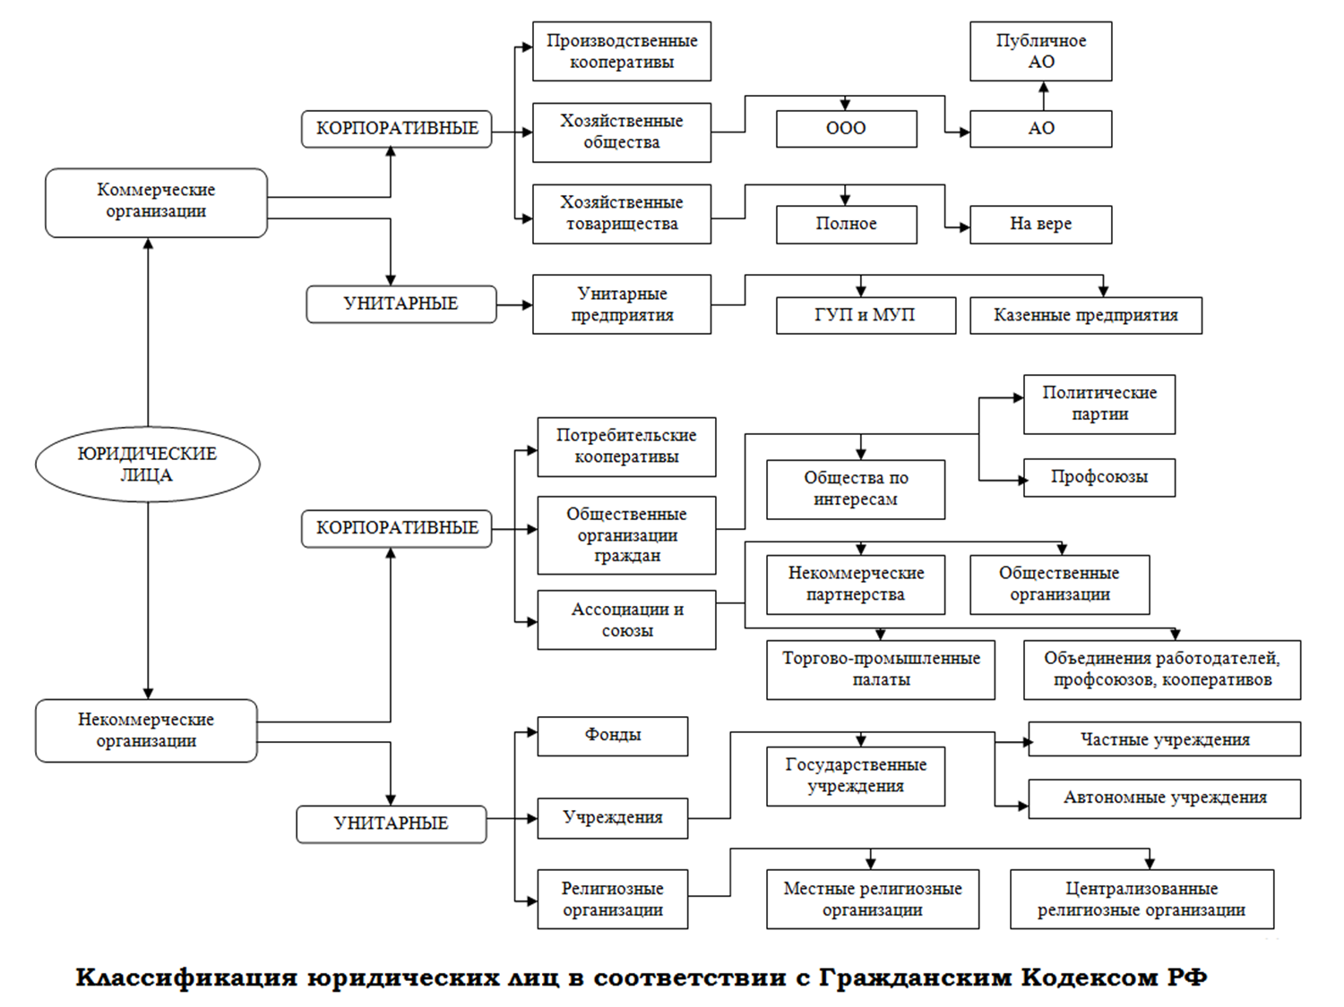

Slide 31
товарищества собственников недвижимости, к которым относятся в том числе товарищества собственников жилья;
казачьи общества, внесенных в государственный реестр казачьих обществ в Российской Федерации;
общины коренных малочисленных народов Российской Федерации;
фонды, к которым относятся в том числе общественные и благотворительные фонды;
учреждения, к которым относятся государственные учреждения (в том числе государственные академии наук), муниципальные учреждения и частные (в том числе общественные) учреждения;
автономные некоммерческие организации;
религиозные организации;
публично-правовые компании;
адвокатские палаты;
адвокатские образования (являющиеся юридическими лицами).

